Slide 1
PROJETO DE ENCAMINHAMENTO DE ADMISSÃO:
ADMONLINE

Slide 2
* Funcionalidade: O Funcionário entra na plataforma e preenche suas informações cadastrais, após isso o departamento pessoal consegue capturar no sistema GEO.

Slide 3
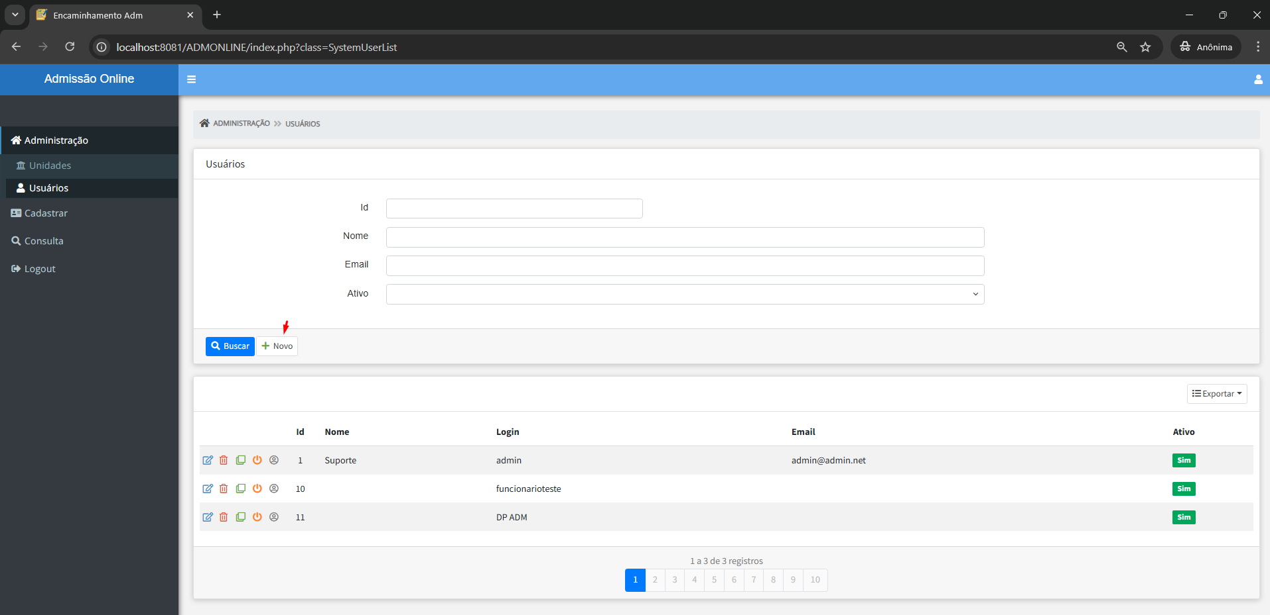
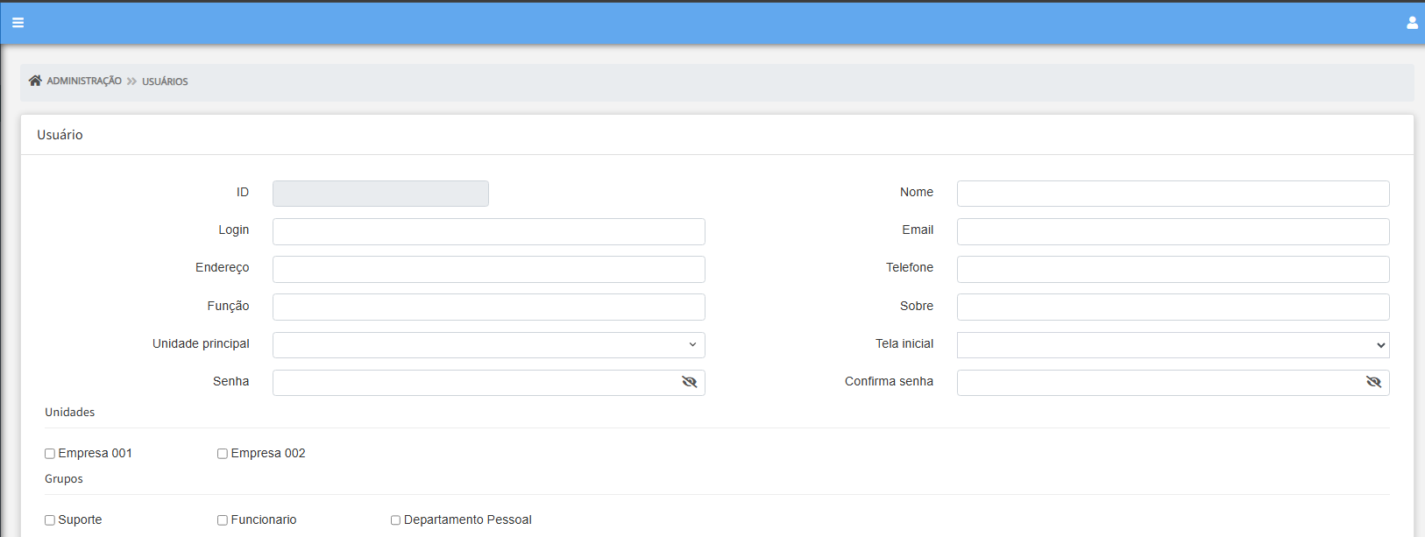
Usuário do DP acessa a plataforma e cria o acesso do funcionário.

Slide 4
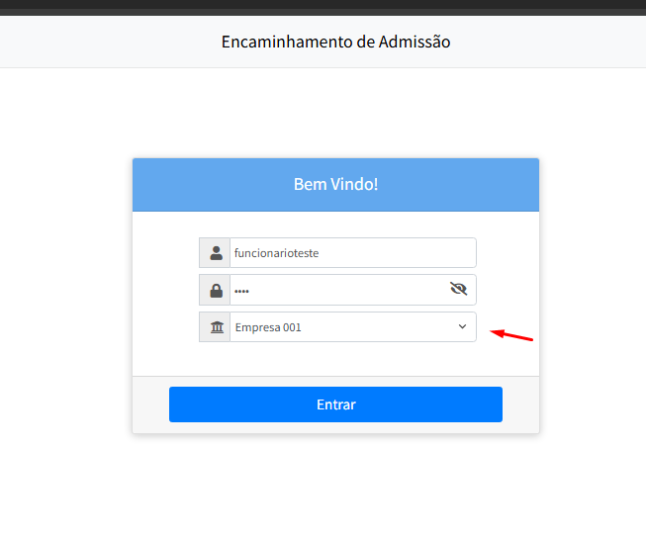
Após receber o link da plataforma com usuário e senha o funcionário faz o login. A caixa de Empresa será posicionada conforme o cadastro feito pelo DP

Slide 5
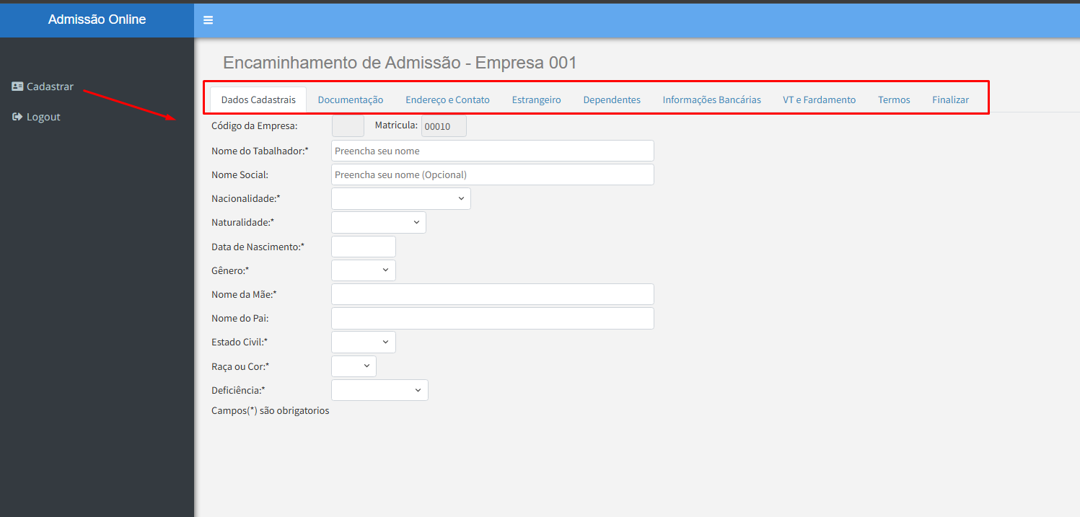
Dentro da Plataforma ele será direcionado a pagina de cadastro das suas informações, ele vai ter acesso a todas essas abas e deverá preencher obrigatoriamente todos os campos que estão com “*”.

Slide 6
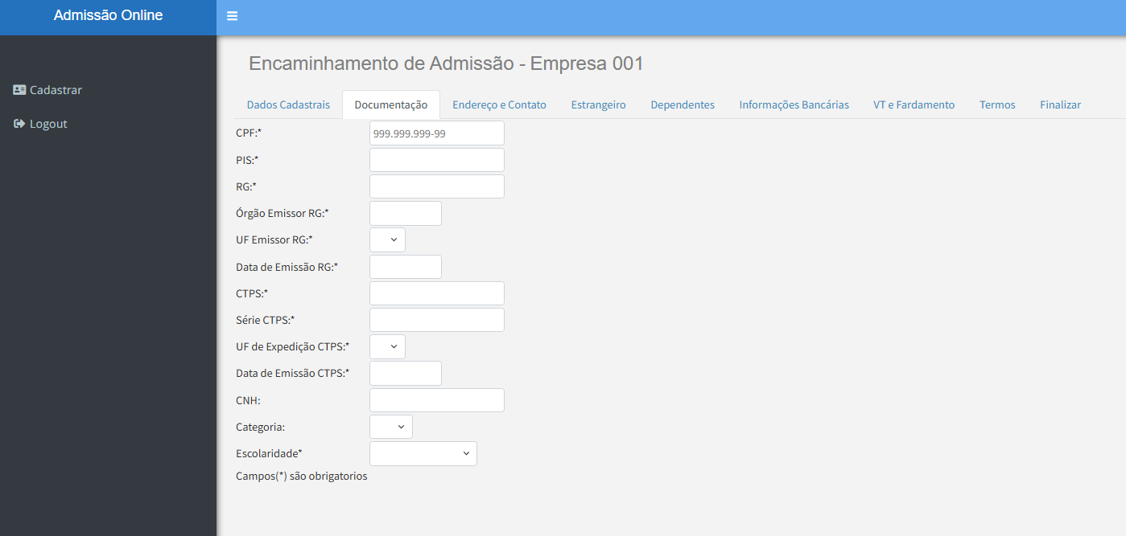
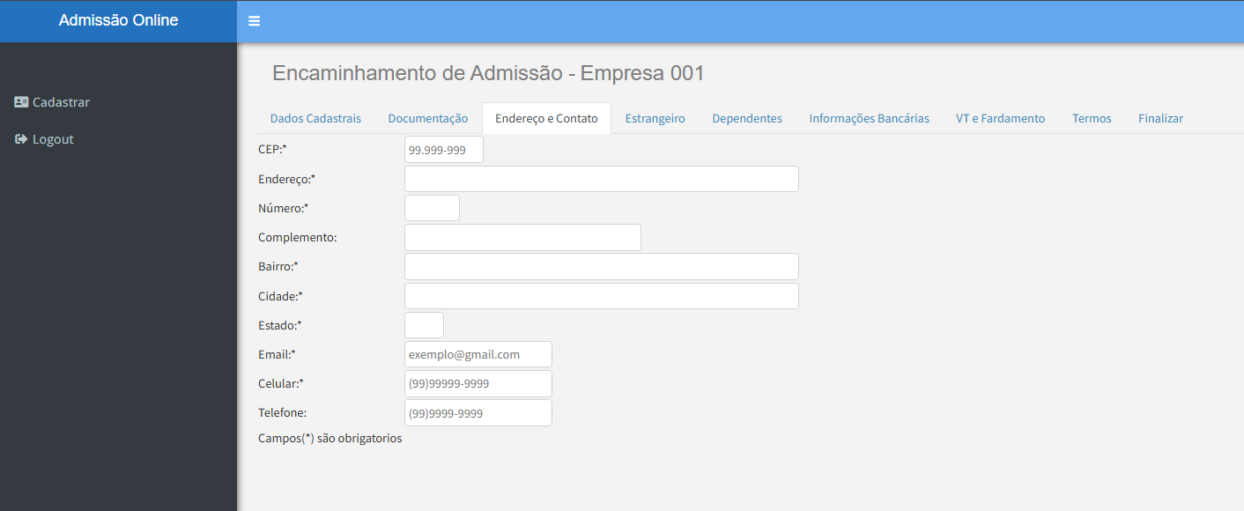
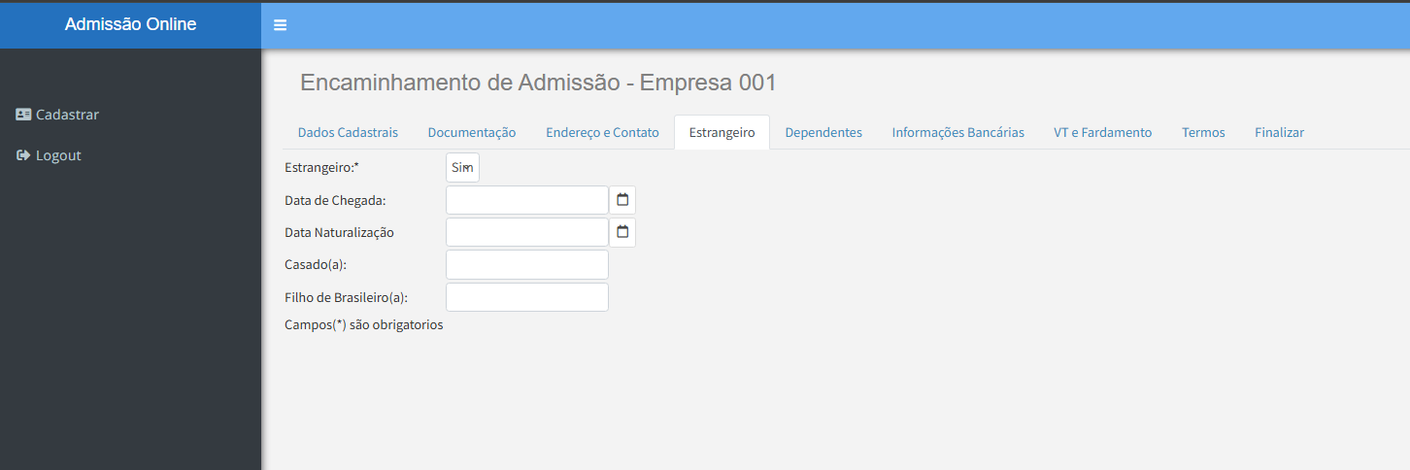
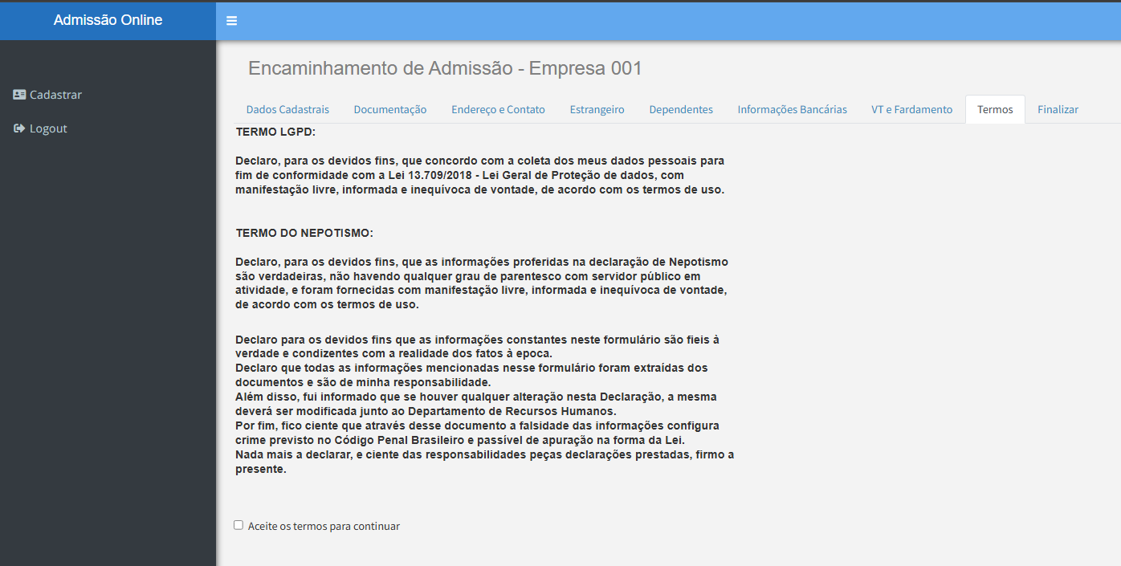
Algumas telas de cadastro:

Slide 7
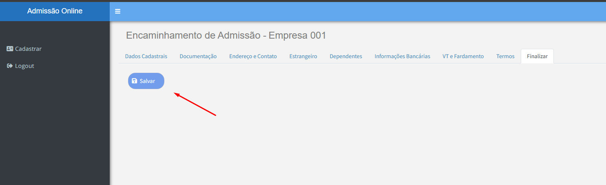
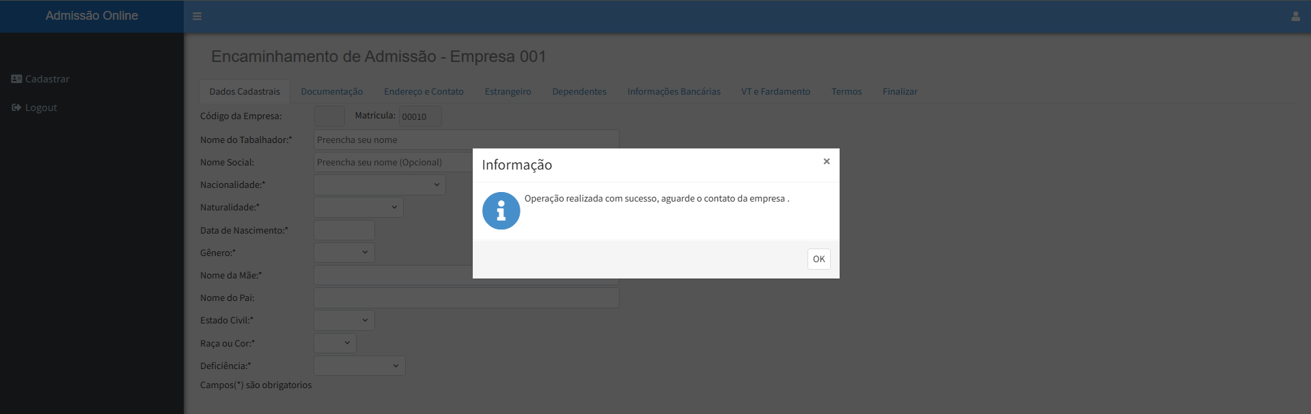
Após preencher tudo , ele clica em salvar e aguarda o contato da empresa.

Slide 8
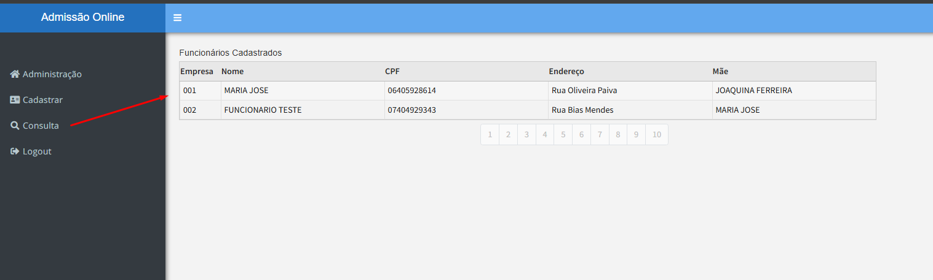
Com o acesso do DP, o usuário da plataforma consegue verificar todos os funcionários cadastrados.

Slide 9
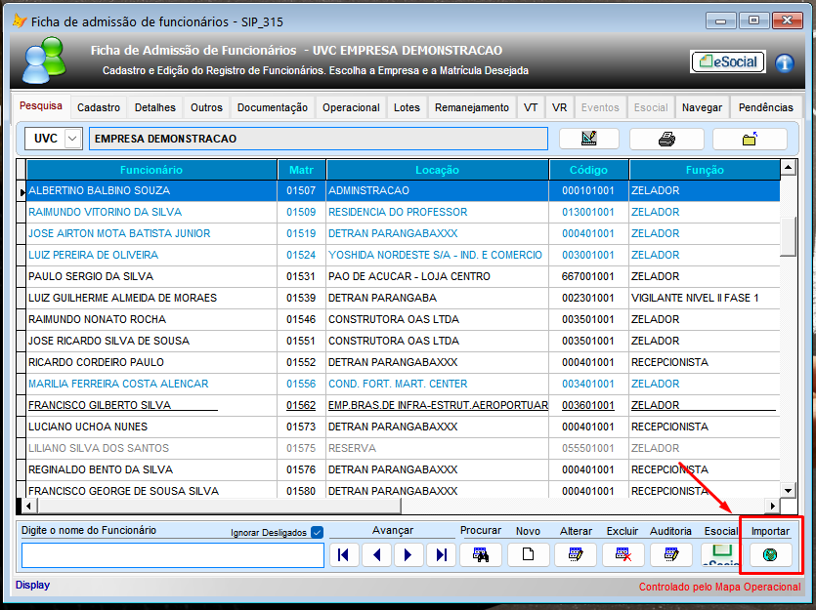
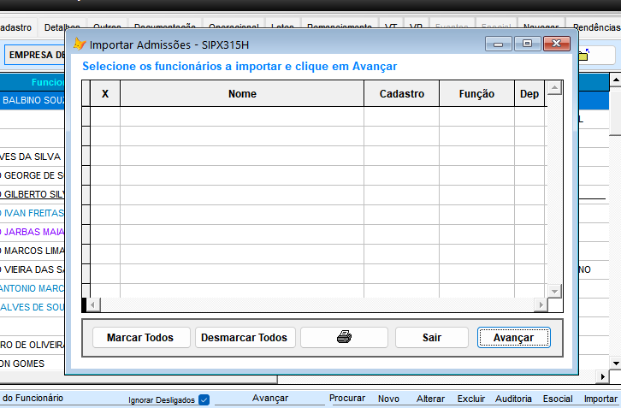
Já dentro do GEO no módulo SIP, o departamento pessoal irá fazer a captura dos registros feitos na plataforma e todos os dados serão importados no sistema para complemento de alguns informações e envio ao esocial.

